Slide 1
VY_32_INOVACE_OVF21160ŽIŽ
Výukový materiál v rámci projektu OPVK 1.5 Peníze středním školám
Číslo projektu: CZ.1.07/1.5.00/34.0883
Název projektu: Rozvoj vzdělanosti
Číslo šablony: III/2 Datum vytvoření: 22. 11. 2012 Autor: MgA. Jiří Žižka Určeno pro předmět: Odborný výcvik Tematická oblast: Porovnání klasické a digitální fotografie, 2. roč.
Obor vzdělání: Fotograf (34-56-L/01), 2. ročník Název výukového materiálu: Adobe Photoshop: lekce č. 11
Popis využití: Výukový materiál o úpravách a zpracování digitální fotografie
s využitím programu Adobe Photoshop.
Čas: 60 minut

Slide 2
VY_32_INOVACE_OVF21160_ŽIŽ
EFEKTIVNÍ PRÁCE
POMOCÍ KLÁVESOVÝCH ZKRATEK
Photoshop byl navržen pro ovládání dvěma rukama.
Jednu ruku máme vždy na klávesnici a druhou na myši.
Používáním příslušných klávesových zkratek pro aktivaci některého nástroje či příkazu:
šetří čas
přispívá k efektivnější práci
předchází ztrátě produktivity v důsledku namožení zápěstí
Photoshop nabízí přes 600 klávesových zkratek pro volby nástrojů a otevírání položek menu.
Při opakovaném používání některého nástroje je vhodné se naučit klávesovou zkratku, případně si vytvořit vlastní.

Slide 3
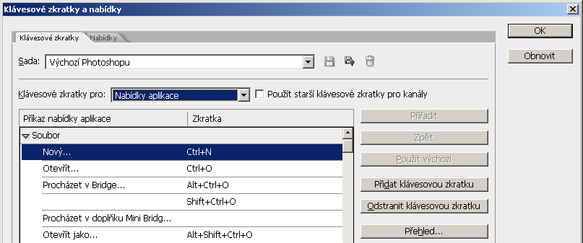
VY_32_INOVACE_OVF21160_ŽIŽ
Definování nových klávesových zkratek
Zvolte Úpravy > Klávesové zkratky a Nabídky (ALT+SHIFT+CTRL+K).
Zde můžete vidět existující klávesové zkratky nebo si vytvořit své vlastní.
Pro vytvoření nového příkazu budeme muset s největší pravděpodobností zrušit některý exitující.
Změn se však není třeba obávat, klávesové zkratky můžeme totiž vždy vrátit do výchozího nastavení.

Slide 4
VY_32_INOVACE_OVF21160_ŽIŽ
Hlavní klávesové zkratky pro navigaci
a pro efektivnější práci
Aktivaci určitého nástroje provádíme stisknutím vybrané klávesy.
Zpravidla se jedná o první písmeno z anglického názvu nástroje,
např. Štětci–Brush je přiřazena klávesa B.
(Výjimku tvoří např. Bodový retušovací štětec-
Spot Healing Brush s písmenem J).
Panel nástrojů

Slide 5
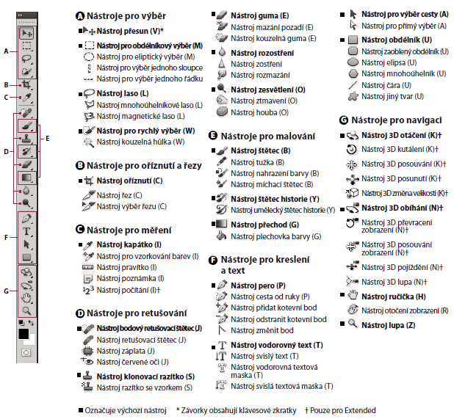
VY_32_INOVACE_OVF21160_ŽIŽ
Klávesové příkazy pro aktivaci jednotlivých nástrojů

Slide 6
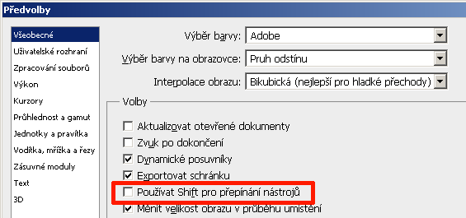
Přepínání mezi jednotlivými nástroji
VY_32_INOVACE_OVF21160_ŽIŽ
Některé nástroje jsou skryté v sadách.
Například nástroje Obdelníkový výběr, Eliptický výběr aj. sdílejí v panelu nástrojů stejné místo.
Těmito nástroji můžete cyklicky procházet držením klávesy Shift za současného mač­kání příslušné klávesové zkratky (v našem případě M), dokud se nedostanete na vybraný nástroj.
Přímý výběr nástroje opakovaným stisknutím vybrané klávesy (bez klávesy Shift)
stiskněte Ctrl+K a zrušte zaškrtnutí u volby Používat Shift pro přepínání nástrojů.

Slide 7
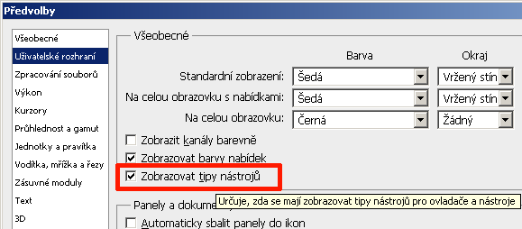
VY_32_INOVACE_OVF21160_ŽIŽ
Zobrazení tipů k nástrojům
Přidržte kurzor myši nad nástrojem a objeví se
jeho název a příslušná klávesová zkratka.
Funkce Zobrazovat tipy nástrojů je při výchozím nastavení zapnuta.
V opačném případě lze funkci aktivovat stisknutím klávesové zkratky CTRL+K
a zaškrtnutím Zobrazovat tipy nástrojů.

Slide 8
VY_32_INOVACE_OVF21160_ŽIŽ
Štětce
U nástrojů:
Klonova­cí razítko - S
Štětec historie - Y
Guma – E
Lze měnit hodnoty krytí
pouhým vyťukáváním požadované hodnoty
na numerické klávesnici, např. zadání 0 nastaví 100%.
Není nutno označovat textové pole Krytí
U nástrojů:
Zesvětlení – O
Rozostření - bez klávesy
U těchto nástrojů pro expozici a ostrost se místo krytí udávají hodnoty expozice.
I zde platí stejný postup, jak zadat jejich hodnotu.

Slide 9
VY_32_INOVACE_OVF21160_ŽIŽ
Změna velikosti či tvrdosti štětce
U nástrojů využívajících štětec (např. klonovací razítko nebo zesvětlení) používáme tyto klávesové zkratky:
Klávesa s levou hranatou závorkou ([)
štětec zmenšuje, tvrdost a mezery jsou zachovány.
Klávesa s pravou hranatou závorkou (])
štětec zvětšuje, tvrdost a mezery jsou zachovány.
Shift+ ([) levá hranatá závorka
snižuje tvrdost štět­ce, průměr a mezery jsou zachovány.
Shift + (]) pravá hranatá závorka
zvyšuje tvrdost štětce, průměr a mezery jsou zachovány.
Obr. 1
Krytí a hustota se dají nastavit také
posouváním miniaturních jezdců.

Slide 10
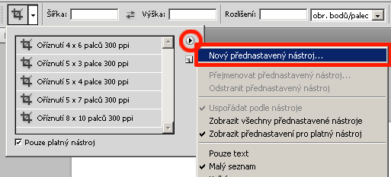
VY_32_INOVACE_OVF21160_ŽIŽ
Uložení přednastavených nástrojů
Photoshop umožňuje uložit knihov­nu všech nástrojů, které často používáme.
Tyto knihovny nástrojů jsou pak přístupny pouhým kliknutím, aniž bychom museli znovu museli zadávat jakékoli hodnoty.
Vytvoření přednastavení nástroje Oříznutí (Crop):
1. Zvolte nástroj Oříznutí - C a do pruhu voleb napište požadované hodnoty:
21 cm a 29,7 cm. Lze použít i obrazové body, a to tak, že za čísly napíšeme ob, pro milimetry napište mm. Nakonec zadejte rozlišení do pole Rozlišení (300 DPI). Tuto hodnotu je možné nevyplnit, abychom se vyhnuli nechtěné změně rozlišení během oříznutí.

Slide 11
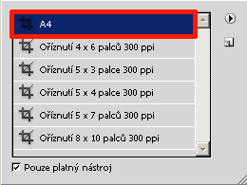
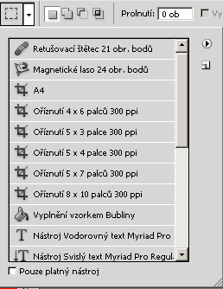
VY_32_INOVACE_OVF21160_ŽIŽ
Vytvoření přednastavení nástroje Oříznutí (Crop):
2. Klikněte na tlačítko nástroje (umístěné vlevo) a pak na Vytvoření nového přednastaveného nástroje pro uložení jednoho přednastavení.
3. Pojmenujte přednastavený nástroj A4.
Vytvoření přednastaveného nástroje je osvědčená cesta, jak zrychlit svou práci ve Photoshopu.
Pro prohlížení a přístup k přednastaveným nástrojům
použijte paletu Přednastavené nástroje.

Slide 12
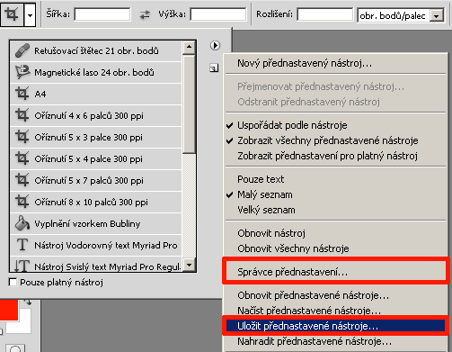
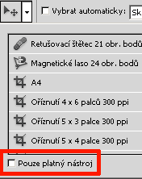
VY_32_INOVACE_OVF21160_ŽIŽ
Vytvoření přednastavení nástroje Oříznutí (Crop):
Pro správu všech přednastavených nástrojů používáme Správce přednastavení
(Úpravy > Správce přednastavení).
Obsahuje nespočet nastavení, které můžeme načítat nebo sdílet s ostatními uživateli.
Po vytvoření ucelené sady přednastavených nástrojů,
zvolíme Uložit přednastavené nástro­je.
Pro větší přehlednost viditelného seznamu
Přednastavených nástrojů, zaškrtneme políčko Pouze platný nástroj
Zobrazíme tak pouze přednastavení pro aktivní nástroj.

Slide 13
VY_32_INOVACE_OVF21160_ŽIŽ
Zdroje:
Obr. 1 http://commons.wikimedia.org/wiki/File:Computer_keyboard_US.svg, 22. 11. 2012
Použitá literatura:
1. Eismann, Katrin: Photoshop – retuš a restaurování fotografie, Zoner Press, Brno 2008.
2. Adobe Creative Team: Adobe Photoshop CS5 - Oficiální výukový kurz, Computer Press, 2010.

